Slide 1
Nasze nadleśnictwo
Zapraszamy do leśnictwa Podzamcze
Chcemy wspólnie troszczyć się o lasy uczestnicząc we właściwym ich zagospodarowaniu, eksploatacji, a przede wszystkim propagowaniu ich piękna.
Zapraszamy do spaceru po „naszym” lesie.

Slide 2
Rzeka Nida
Jesteśmy Wychowankami Młodzieżowego Ośrodka Wychowawczego w Podzamczu, który znajduje się w obrębie leśnictwa Podzamcze.
Dzięki wycieczkom i spacerom z nauczycielami i wychowawcami mamy możliwość poznawania najbliższej okolicy, a szczególnie terenów leśnych.
W naszej pracy chcielibyśmy pokazać te miejsca, które warto zobaczyć.
Notes:
Jesteśmy wychowankami Młodzieżowego Ośrodka w Podzamczu. Mieszkamy na terenie Leśnictwa Podzamcze. Dzięki spacerom i wycieczkom po najbliższej okolicy mamy możliwość podziwiania, poznawania walorów przyrodniczych naszego leśnictwa. W naszej pracy chcielibyśmy pokazać miejsca, które nas zauroczyły.

Slide 3
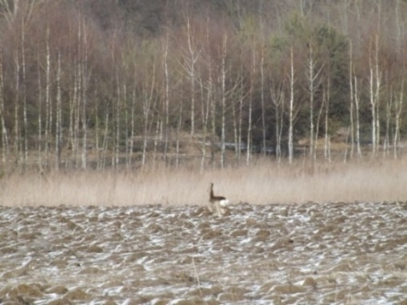
Spacer leśnym duktem
Zadbany las sam zaprasza do pieszych wędrówek. Jakże nie iść, jeśli mamy szansę na taki widok. Wyobraź sobie przyszły turysto, że otacza Cię jeszcze dźwięk ciszy, przerywany szumem wiatru w koronach drzew. A jeśli masz szczęście, to usłyszysz pohukiwanie sowy, stukot dzięcioła, albo delikatny szelest biegnącego zająca lub sarny. My często doświadczamy tego szczęścia.

Slide 4
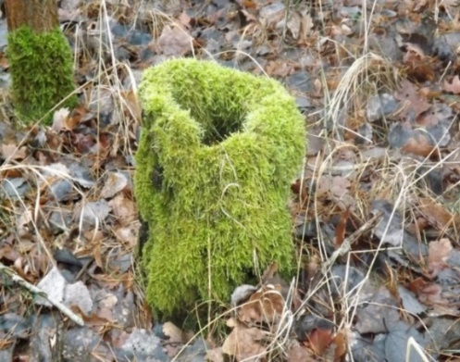
Piękno otaczającej nas przyrody
Gdzież można zobaczyć tak piękny pień,
jak nie w lesie korzeckowskim?
Brzozowy zagajnik
Idąc leśnymi duktami dojdziemy do starego zagajnika brzozowego

Slide 5
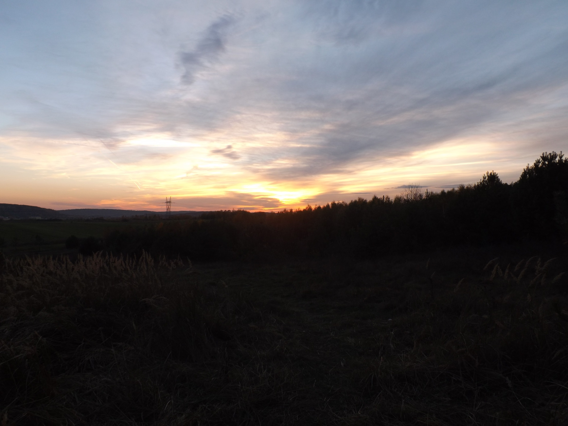
Widok
Wracając do Ośrodka jeszcze jedno spojrzenie na las!
Zachód słońca
Kończymy wędrówkę po naszym lesie wieczorem, gdy zachodzi słońce.
Dziękujemy za wspólny spacer.

Slide 6
Autorzy pracy:
Grzegorz Pasikowski kl. II gimnazjum
Rafał Kozieja kl. II gimnazjum
Maciej Leniart kl. III gimnazjum
Młodzieżowy Ośrodek Wychowawczy w Podzamczu
Opiekun:
Beata Kamińska

